Slide 1
TKC日本法律数据库
情况介绍
CINFO-现代信息
2023年12月

Slide 2
一、TKC日本法律数据库
1、总述
TKC日本法律数据库（TKC Law Library）是日本大型的法律数据库，也是日本最权威且应用范围最广的法律数据库，还是日本规模最大的提供法律信息和服务的数据库，内容完整，资源来源于日本有斐阁等权威学术出版机构，收录内容涉及日本宪法、刑法、劳动法、民商法和交通法等几乎日本所有法律法规，无所不包，同时还包含有大量的法律案例、事实判例、法律条文解说供参考，事实依据详实具体，每天更新，能够相互交叉立体检索，是一部真正意义的法律百科全书，对于法学教育研究和法务领域专业人士而言，是必备的法律文献信息参考资源，可以提供强大而体系完善的日本法律数据库文献保障。

Slide 3
一、TKC日本法律数据库
2、收录资源介绍
TKC日本法律数据库（TKC Law Library）目前收录超过260万篇文献，收录的法律法规类出版物类型丰富，包括有：
模块名称 | 收录内容 | 覆盖时间及当前文献量 | 更新频率
LEX/DBインターネット （LEX/DB判例综合数据库） | 判例総合 （収録誌 140誌） | 明治8年～（300,288件） | 毎日更新（土日祝除く）
 | 税務判例総合 | 明治8年～（33,703 件）
 | 知的財産権判例 | 明治8年～（26,824 件）
 | 交通事故判例 | 明治8年～（22,751 件）
 | 医療判例 | 明治8年～（4,306 件）
 | 行政判例 | 明治8年～（51,418 件）
 | 労働判例 | 明治8年～（25,114 件）
 | 特許庁審決 | 明治8年～（461,045 件）
 | 国税不服審判所裁決 | 明治8年～（3,388 件）
 | 公正取引委員会審決 | 明治8年～（3,478 件）
 | 税務判例要旨 | 明治8年～（83,652 件）
 | 税務Ｑ＆Ａ | 明治8年～（12,022 件）

Slide 4
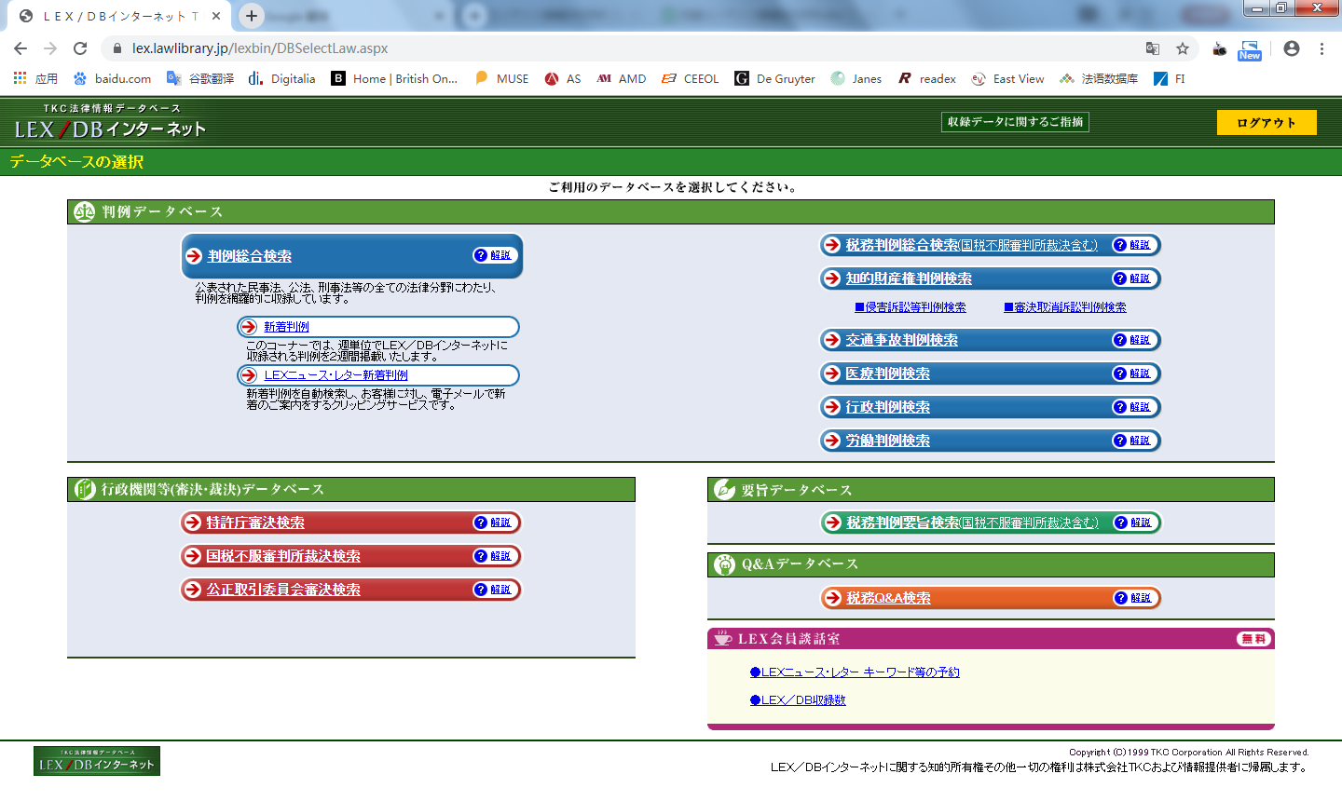
一、TKC日本法律数据库
2、收录资源介绍
TKC日本法律数据库（TKC Law Library）目前收录超过260万篇文献，收录的法律法规类出版物类型丰富，包括有：
LEX/DB判例综合数据库
简介：网罗了从明治8年(1875年)到现在的所有典型的判例、重要案例解说、法律方面的杂志等文献资料。囊括了民事法、社会经济法、劳动法等几乎所有法律方面内容。

Slide 5
一、TKC日本法律数据库
2、收录资源介绍
TKC日本法律数据库（TKC Law Library）目前收录超过260万篇文献，收录的法律法规类出版物类型丰富，包括有：
模块名称 | 收录内容/文献覆盖时间/资源量 |  | 更新频率
公的判例集データベース | 収録対象誌：２４誌 |  | 随時
新・判例解説Ｗａｔｃｈ | 法学セミナー増刊『速報判例解説』Vol1(2007/10)～Vol9(2011/10) Vol10『新・判例解説Ｗａｔｃｈ』(2012/4)～ |  | 随時
Super法令Web | 現行法令を網羅 主要152法令は制定時からの過去履歴搭載 | 平成14年以降 （憲法、法律、政令、勅令、府省庁令、 規則、告示収録：18,000件超） | 週1回 ※話題性の高い法令は即日公開（速報版）
法律文献総合INDEX | 法律時報１巻～ 及びTKC独自収集 | （986,995 件） | 随時
·《日本官方最高裁判所判例集》：提供日本最高法院有关民事案件、刑事案件及其他各种案件类别的判例集资料
·《新判例解说》：解说最近时间段备受关注的法律案件，包含典型判例和重要判例，由法学教授撰写其中的内容
·《法令大全》：以现行日本法规为基准，收录从明治时代到如今的令和时代的几乎全部日本法令
·《法律文献综合索引》：收录了『法律時報』刊登的判例讲评以及TKC独家收集的法律方面的论文等内容

Slide 6
一、TKC日本法律数据库
2、收录资源介绍
TKC日本法律数据库（TKC Law Library）目前收录超过260万篇文献，收录的法律法规类出版物类型丰富，包括有：
模块名称 | 收录内容 | 文献覆盖时间 | 更新频率
最高裁判所判例解説Ｗｅｂ | 民事篇・刑事篇 創刊号～ | 1955/9/30～ | 年1回
NBL（New Business Law） | 創刊号～ | 1971/10/1～ | 月2回／雑誌発行の2週間後
資料版商事法務 | 創刊号～ | 1984/4/25～ | 月1回／雑誌発行の2週間後
判例タイムズ（臨時増刊号含む） | 第1輯～第5輯 1号～ | 1948/4/1～1949/3/20 1950/4/15～ | 雑誌発行から2週間後
出版物参考译名及介绍：
·《最高裁判所判例解说》：是日本最高裁判所典型民事与刑事案件的解说资料大全
·《新商事法务杂志》：是一本聚焦商事法务与经济类案件的法律杂志
·《商事法务（资料版）》：提供最为全面的有关日本商事法务法规及典型判例的全面资料
·《判例时报》：重点提供有关经济类借贷纠纷等民事案件的典型判例的资料，包含有临时出版的增刊

Slide 7
一、TKC日本法律数据库
2、收录资源介绍
TKC日本法律数据库（TKC Law Library）目前收录超过260万篇文献，收录的法律法规类出版物类型丰富，包括有：
提供方 | 模块名称 | 収録範囲 | 収録期間等 | 収録サイクル
有斐閣 | ジュリスト（法学家）電子版（冊子版） | 1386号～ | 2009/10/1～ | 月1回／雑誌発行と同時
 | ジュリスト（法学家）電子版（記事単位版） | 1260号～ | 2004/1/1～
 | 論究ジュリスト（法学家）電子版 | 1号(2012春号)～ | 2012/5/1～ | 年4回／雑誌発行と同時
 | 判例百選アーカイブ | 刊行後10年を経過または改訂されたもの | 1960/4～ | 随時
 | 法学教室アーカイブ | 刊行後4年を経過したもの | 1961/7～ | 随時
 | 判例百選電子版 | 刊行後10年未満でかつ各誌の最新版を収録。 「実務に効く判例精選」9冊含む。 |  | 雑誌発行の2ヶ月後
 | 法学教室電子版 | 最新号を含む刊行後4年未満のバックナンバー |  | 月1回／雑誌発行と同時
 | 民商法雑誌電子版 | 141巻1号～ | 2009/10/15～ | 隔月1回／雑誌発行と同時
 | 法律用語辞典 | 法律用語辞典［第4版］ |  | -
 | 六法全書電子復刻版 | 昭和32年版～平成26年版 | 1957年～2014年 | 5年毎に追加収録

Slide 8
一、TKC日本法律数据库
2、收录资源介绍
TKC日本法律数据库（TKC Law Library）目前收录超过260万篇文献，收录的法律法规类出版物类型丰富，包括有：
由TKC与有斐閣出版社强强联手推出的系列资源，收录判例及法律法规文献等，主要涉及到的法学研究范畴包括：法理学・法律学，宪法・国会・司法，行政法，民事法，社会法・经济法，刑事法，国际法・国际私法，基础法，等等。

Slide 9
一、TKC日本法律数据库
2、收录资源介绍
TKC日本法律数据库（TKC Law Library）目前收录超过260万篇文献，收录的法律法规类出版物类型丰富，包括有：
模块名称 | 收录起始卷期 | 收录时间 | 更新频率
公正取引Web | 1号～ | 1950/3/15～ | 月1回／雑誌発行の3ヶ月後
金融法務事情 | 1号～ | 1953/6/15～ | 月2回／雑誌発行の6ヶ月後
法律時報 | 1巻1号～ | 1929/12/1～ | 月1回／雑誌発行の1ヶ月後
インターネットコンメンタール | 2015年4月版・会社法のみ2013年4月版 |  | 原則年1回
出版物参考译名及介绍：
·《公正交易杂志》：由日本的公正交易协会发行的月刊杂志，刊载经济法规与市场经济事务方面的论文
·《金融法务事情》：收录了『金融法務事情』杂志的论文、判例讲评的原文等
·《法律时报》：收录了『法律時報』杂志的论文及评论文章，包括典型案例的分析与深度解析
·《法律网评》：包含民法・刑法・民事诉讼法・刑事诉讼法的逐条解说，是融合了网络技术的新式逐条解说

Slide 10
一、TKC日本法律数据库
2、收录资源介绍
TKC日本法律数据库（TKC Law Library）目前收录超过260万篇文献，收录的法律法规类出版物类型丰富，包括有：
模块名 | 收录起止卷期 | 收录时间 | 更新频率
新基本法コンメンタール | 第1章～第14章 | / | 月1回
日評アーカイブズ・オンライン | 327冊 | / | 月1回
法学協会雑誌 | 1巻1号～ | 1884/3/15～ | 月1回／雑誌発行の1年後
国家学会雑誌 | 1巻1号～ | 1887/3/15～ | 隔月1回／雑誌発行の1年後
出版物参考译名及介绍：
·《新基本法评论》：对日本各个领域与行业的基本法进行最为全面的解析与阐释，共包含14章内容
·《日本评论数字化过刊》：收录日本评论社出版的《日本评论》杂志的内容，重点关注日本法律史方面
·《法学协会杂志》：收录了『法学協会雑誌』的论文和评论、判例解释等的原文文献
·《国家学会杂志》：收录了『国家学会雑誌』的论文及日本法学界权威人士撰写的典型判例的论述文章

Slide 11
一、TKC日本法律数据库
2、收录资源介绍
TKC日本法律数据库（TKC Law Library）目前收录超过260万篇文献，收录的法律法规类出版物类型丰富，包括有：
模块名 | 收录起止卷期 | 收录时间 | 更新频率
季刊刑事弁護・無罪判例要旨 | 1号～ | 1995/1/25～ | 年4回／雑誌発行の1年後
季刊労働法 | 1号～ | 1951/7/20～ | 年4回／雑誌発行の3ヶ月後
労働法EX+ | 労働分野の法律・判例・委員会命令・通知・ガイドライン・ニュース等 |  | 随時
出版物参考译名及介绍：
·《刑事辩护季刊·无罪判例概要》：关注刑事案件的辩护，尤其收录了无罪判例方面的深度解析文章
·《劳动法季刊》：收录了『季刊労働法』的论文和评论、典型判例解析的原文及相关资料等
·《劳动法事务》：重点关注日本劳动法的各个分支方面，收录大量判例及典型案例的解析资料

Slide 12
一、TKC日本法律数据库
2、收录资源介绍
TKC日本法律数据库（TKC Law Library）目前收录超过260万篇文献，收录的法律法规类出版物类型丰富，包括有：
模块名称 | 收录起始卷期号 | 收录时间覆盖 | 更新频率
旬刊経理情報 | 542号～ | 1989/1/1～ | 月3回／雑誌発行の1ヶ月後
企業会計 | 41巻1号～ | 1989/1/1～ | 月1回／雑誌発行の1ヶ月後
税務弘報 | 37巻1号～ | 1989/1/1～ | 月1回／雑誌発行の1ヶ月後
判例地方自治 | 1号～ | 1984/4/5～ | 月1回／雑誌発行の3ヶ月後
出版物参考译名及介绍：
·《经济事务旬刊》：刊登有关会计・税务・金融・证券・法务案例及解说、新规定与法令的释义等内容
·《企业会计》：专门刊登会计学理论研究、会计制度研究、公司法等有关方面研究的文章原文
·《税务通报》：收录了大量的有关日本税制改革的文章、最新税务问题的解说论文及相关资料
·《日本地方自治判例》：收录了日本各个地区具有代表性的行政・民事裁判案例（地方自治判例）、以及重要判例解说。

Slide 13
一、TKC日本法律数据库
2、收录资源介绍
TKC日本法律数据库（TKC Law Library）目前收录超过260万篇文献，收录的法律法规类出版物类型丰富，包括有：
模块名称 | 收录起始卷期号 | 收录时间范围 | 更新频率
刑事事件量刑データベース | 平成10年以降のLEX/DB収録判例のうち、対象判例2,676件収録 |  | 随時
交通事故民事裁判例集Web | 1巻1号～ | 1969/4/1～ | 隔月1回／雑誌発行の6ヶ月後
交通事故過失相殺事例データベース | 民事交通訴訟における過失相殺率の認定基準[全訂4版] |  | -
交通事故裁定例集Web | 創刊号～ | 1981年10月発行～ | 年1回／雑誌発行の1年後
·《刑事事件量刑资料集》：提供了典型的刑事案件案例及量刑解说释义，附加有最为详细的佐证资料
·《交通事故民事裁判案例集》：针对交通事故的民事裁决方面研究而专门推出的出版物，内容全面
·《交通事故过失赔偿案例集》：针对重大交通事故的裁决、量刑与赔偿方面进行研究而专门推出的出版物
·《交通事故裁定例集，网络版》：对具有代表与典型性的交通事故的处罚与判决案例进行深度解析

Slide 14
一、TKC日本法律数据库
3、数据库特点与特色
（1）全日本唯一同时收录了[判例][法令][文献][法律期刊/法学杂志]的数据库，并且能够相互交叉立体检索
（2）收录了「有斐閣」出版社出版的法律文献，并长期保持着最友好的合作关系
（3）收录内容涉及日本宪法、刑法、劳动法、民商法和交通法等几乎日本所有法律法规，无所不包
（4）数据库内各个相关的判例法令文献之间都附有超链接，提高了检索与浏览效率
（5）数据库目前收录超过260万篇文献，每天进行更新，资源量增加速度快
（6）收录的全部资源均经过日本法学界资深与权威专家评估，以及专业编辑的整理与编排

Slide 15
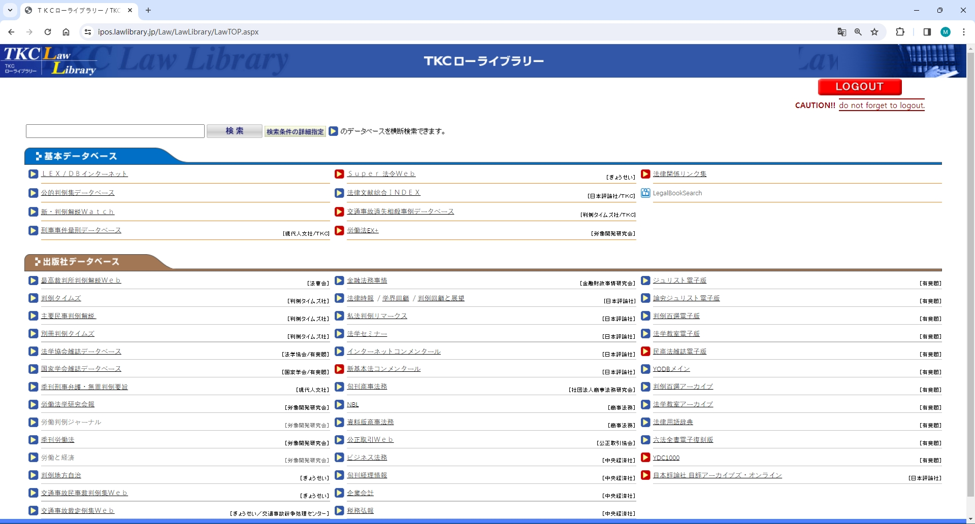
二、数据库使用界面介绍
主页面

Slide 16
二、数据库使用界面介绍
主页面
一站式检索（输入任意检索词，即可检索）

Slide 17
二、数据库使用界面介绍
主页面
高级检索

Slide 18
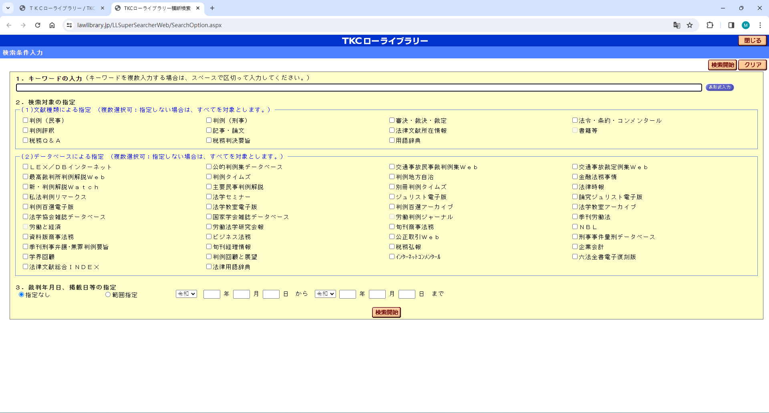
二、数据库使用界面介绍
高级检索： 输入检索词，还可以勾选要检索的子模块（出版物）的范围、限定检索的时间段
↓

Slide 19
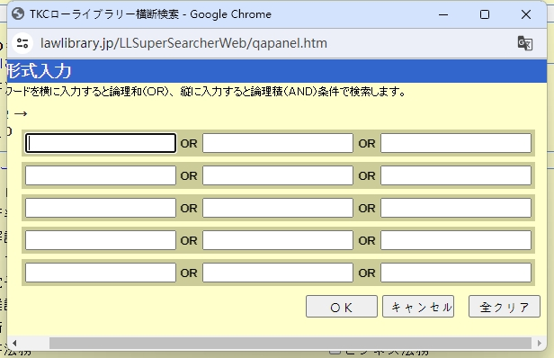
二、数据库使用界面介绍
↓
可以在每个检索框中分别输入检索词，然后选择检索词之间的关联词，构成完整的检索表达式

Slide 20
二、数据库使用界面介绍
主页面
可以分类进行浏览列出的出版物模块（举例1）

Slide 21
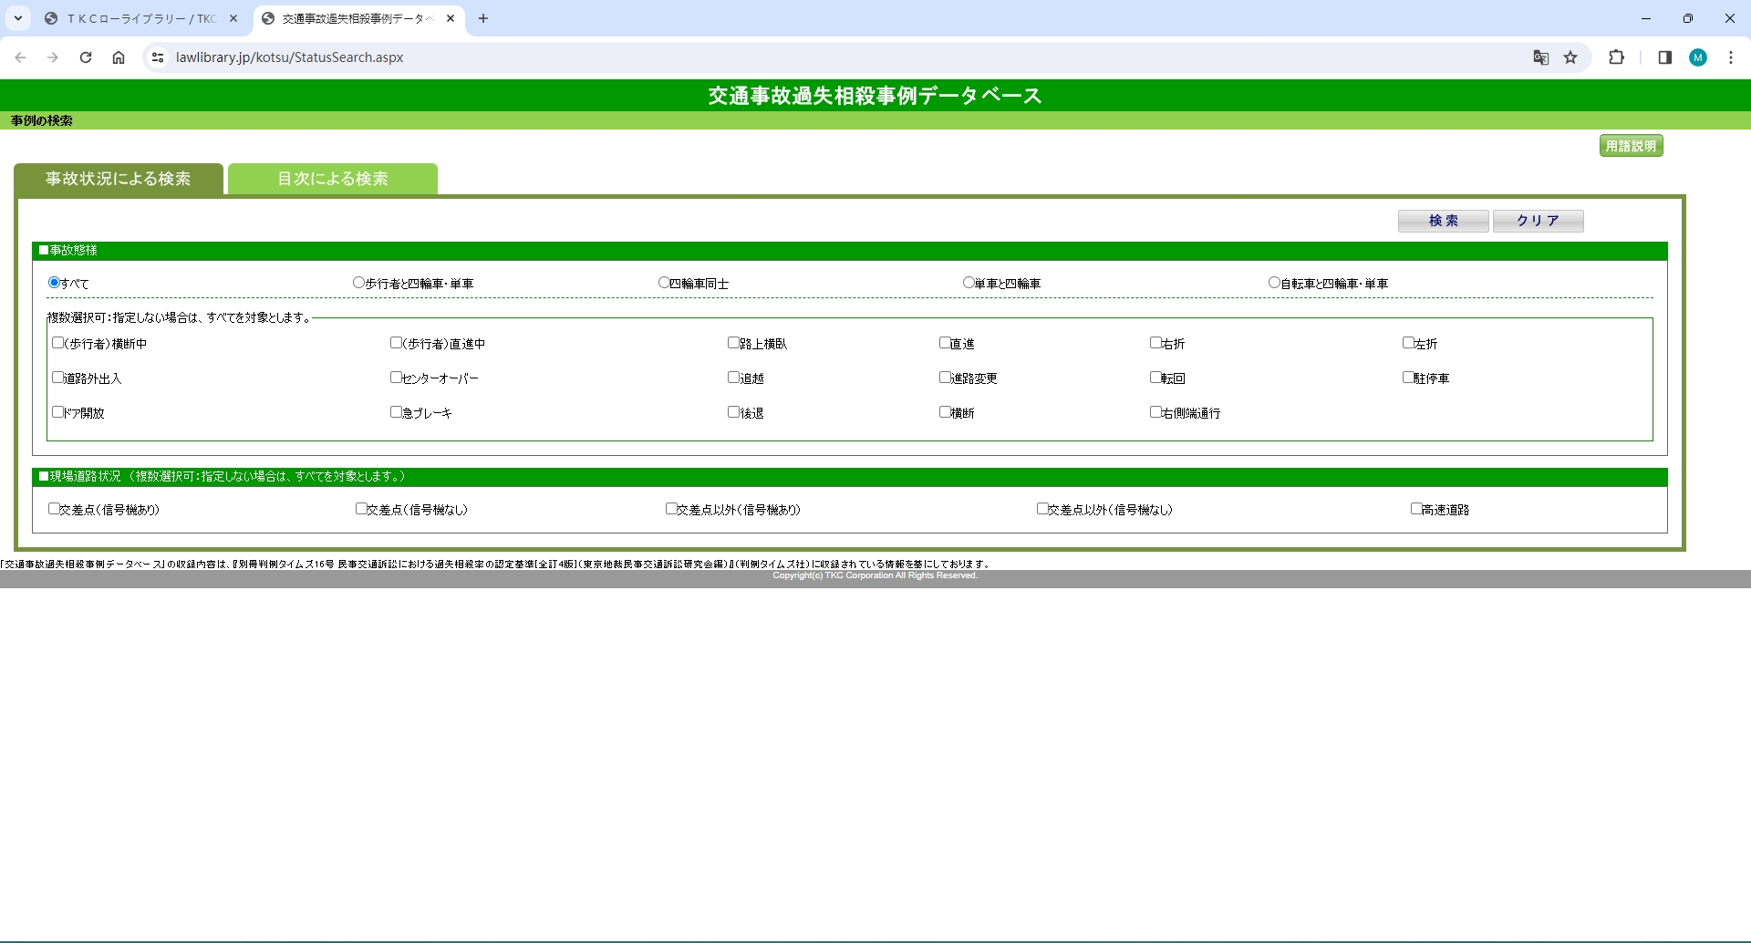
二、数据库使用界面介绍
子模块（出版物）使用界面举例 1
通过各类目下的标签选项进行选择，然后点击检索按钮发起浏览

Slide 22
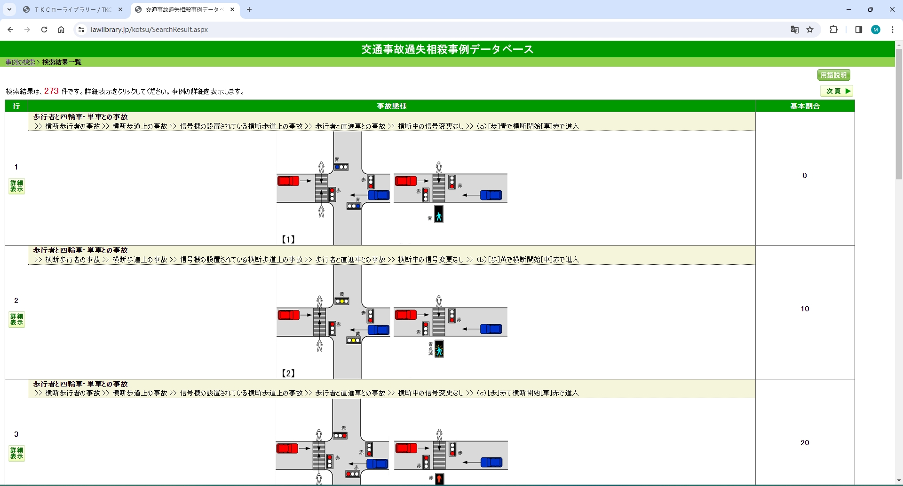
二、数据库使用界面介绍
子模块（出版物）使用界面举例 1
检索结果一览

Slide 23
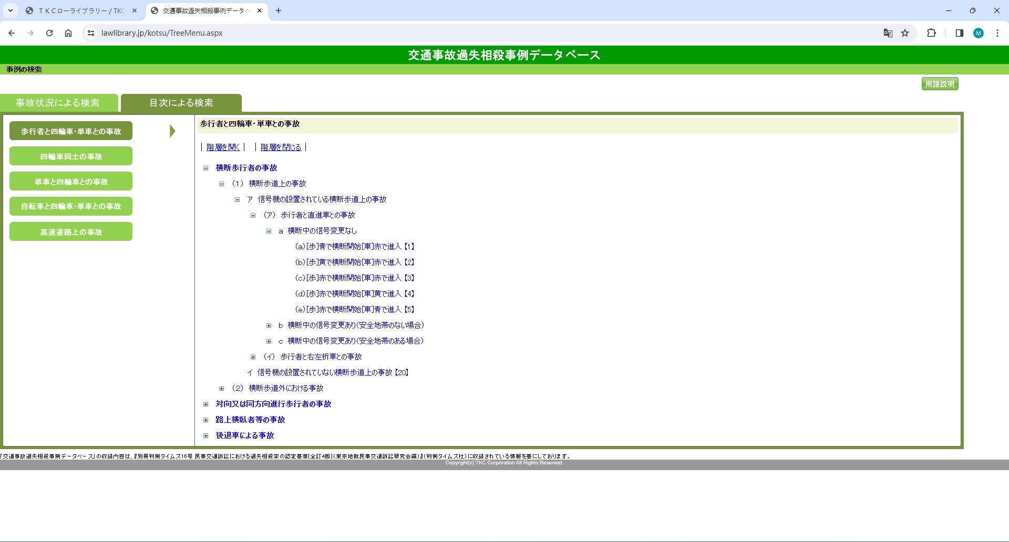
二、数据库使用界面介绍
子模块（出版物）使用界面举例 1
展开各类目下的标签然后进行选择，进行分类浏览

Slide 24
二、数据库使用界面介绍
子模块（出版物）使用界面举例 1
展开各类目下的标签，然后进行选择，进行分类浏览

Slide 25
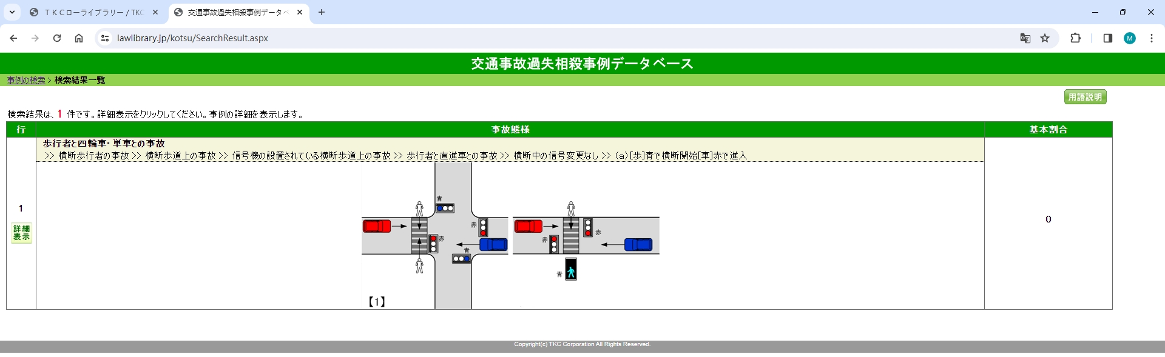
二、数据库使用界面介绍
子模块（出版物）使用界面举例 1
可以查看更加详细的交通法规解析的内容

Slide 26
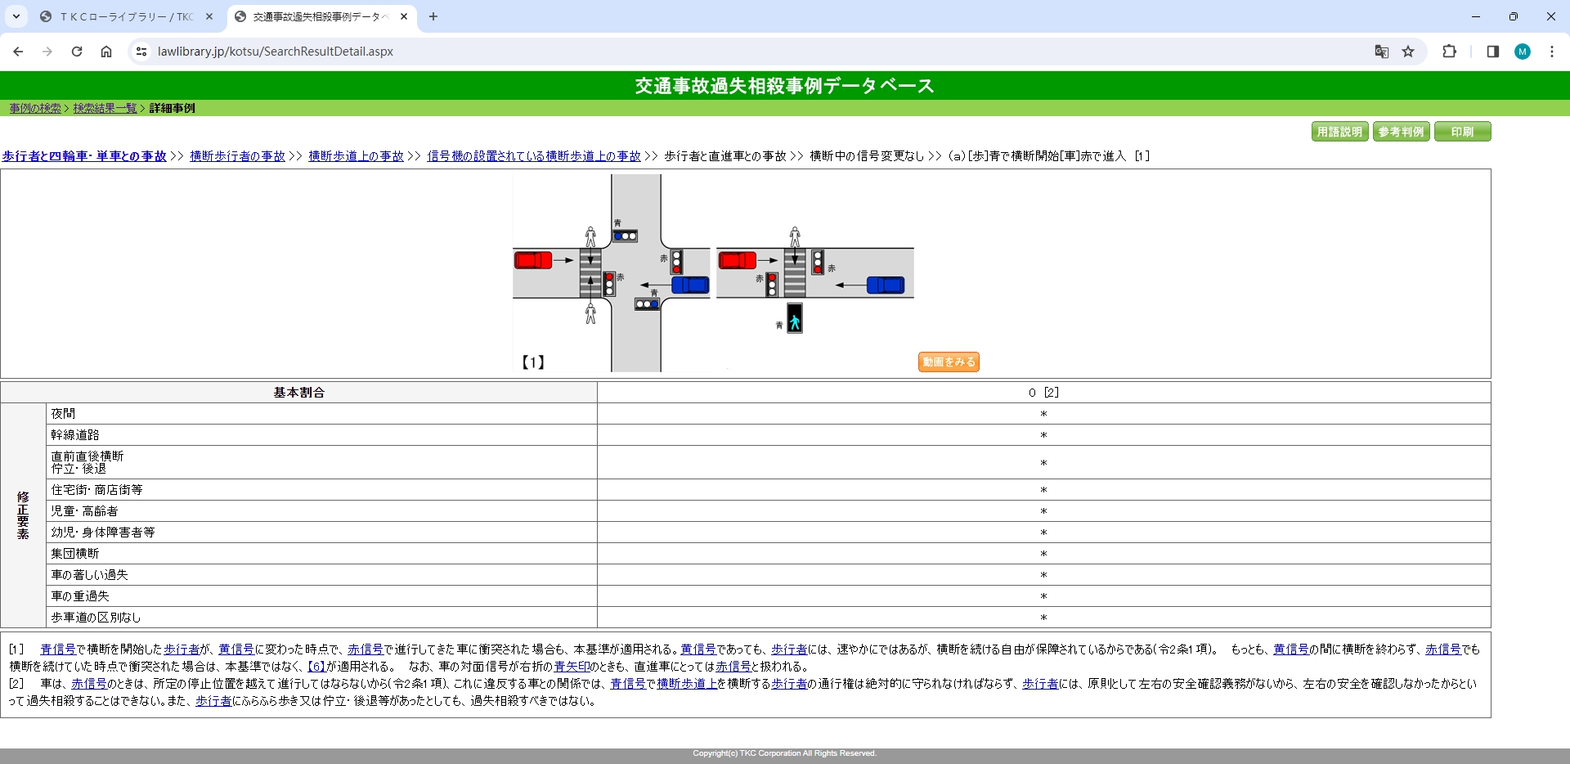
二、数据库使用界面介绍
子模块（出版物）使用界面举例 1
浏览详细内容

Slide 27
二、数据库使用界面介绍
主页面
可以分类进行浏览列出的出版物模块（举例2）

Slide 28
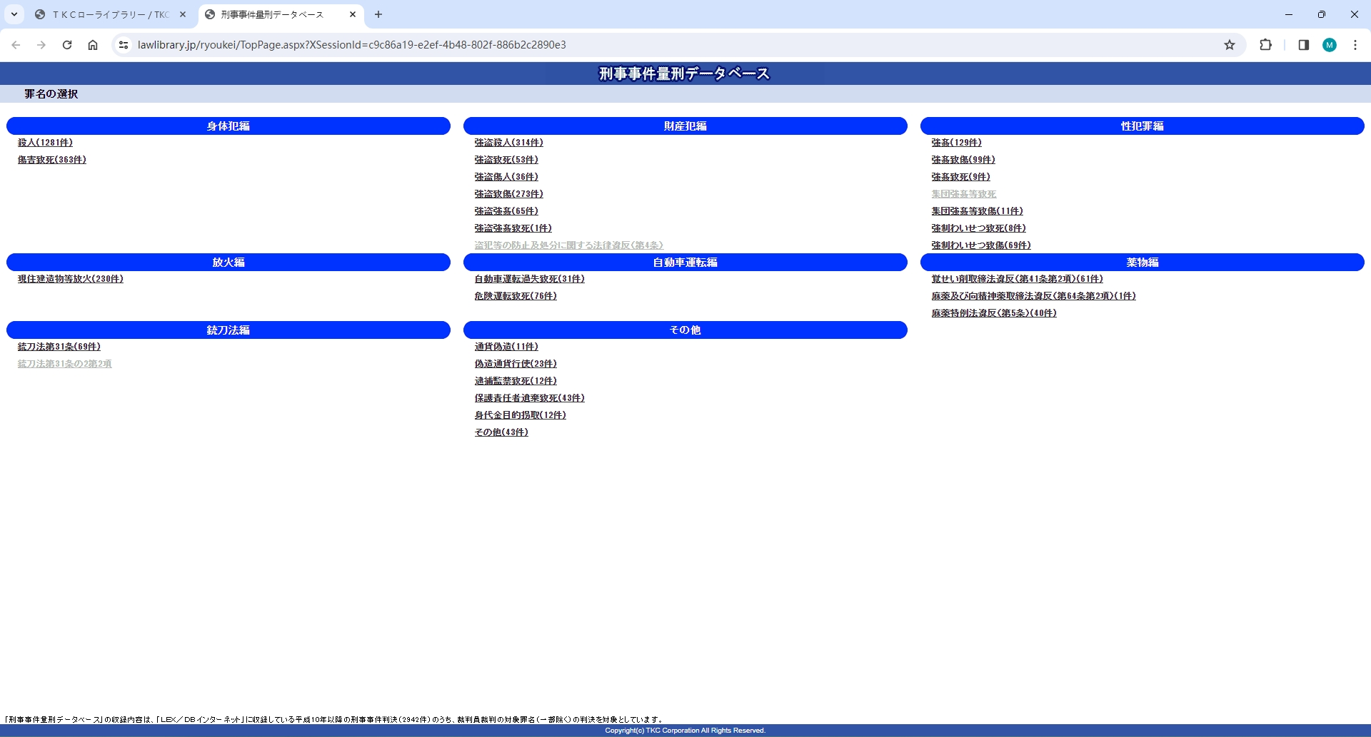
二、数据库使用界面介绍
子模块（出版物）使用界面举例 2
进入某一主题浏览

Slide 29
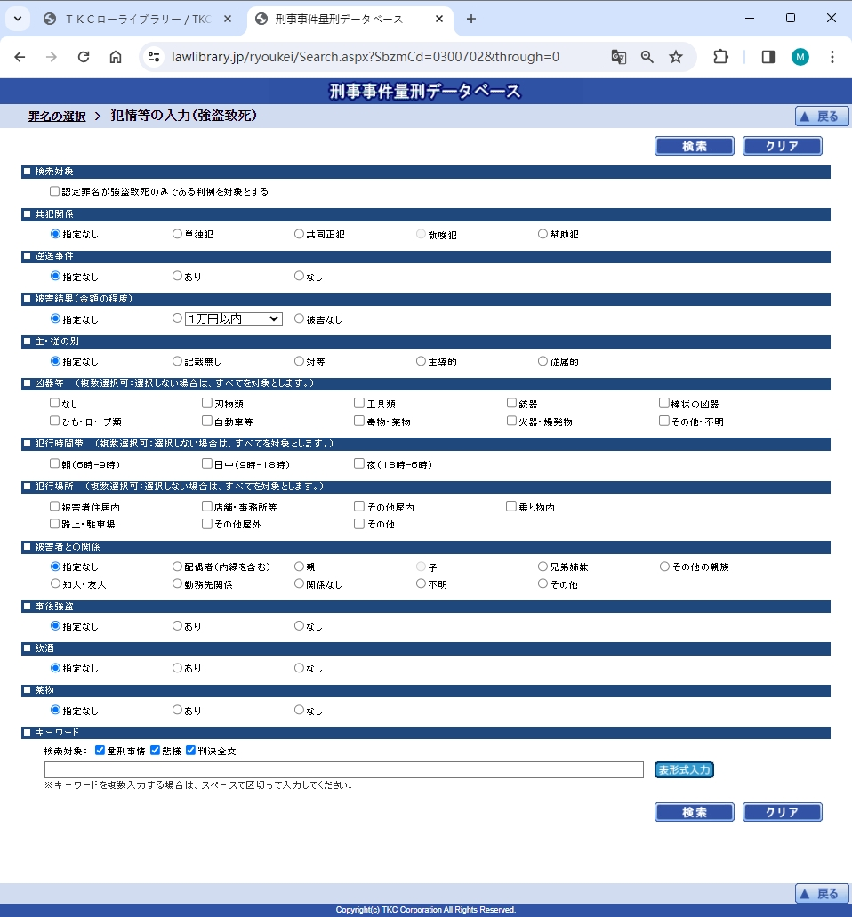
直接按照不同类目下的选项进行勾选，然后点击右上角的检索按钮发起浏览，
或者
通过最下方的检索框输入关键词（可以点击“表形式入力”按钮增加检索框的数量），进行检索

Slide 30
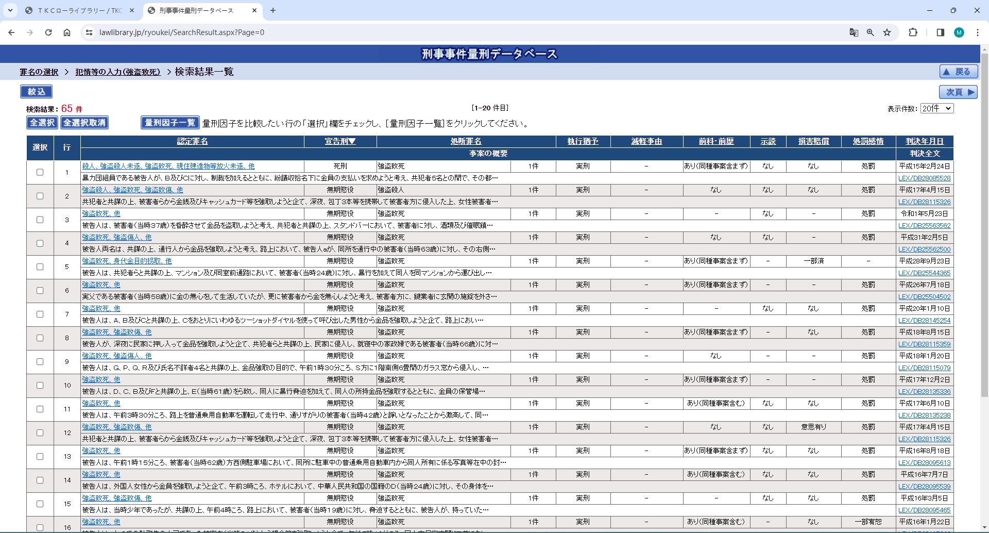
二、数据库使用界面介绍
子模块（出版物）使用界面举例 2

Slide 31
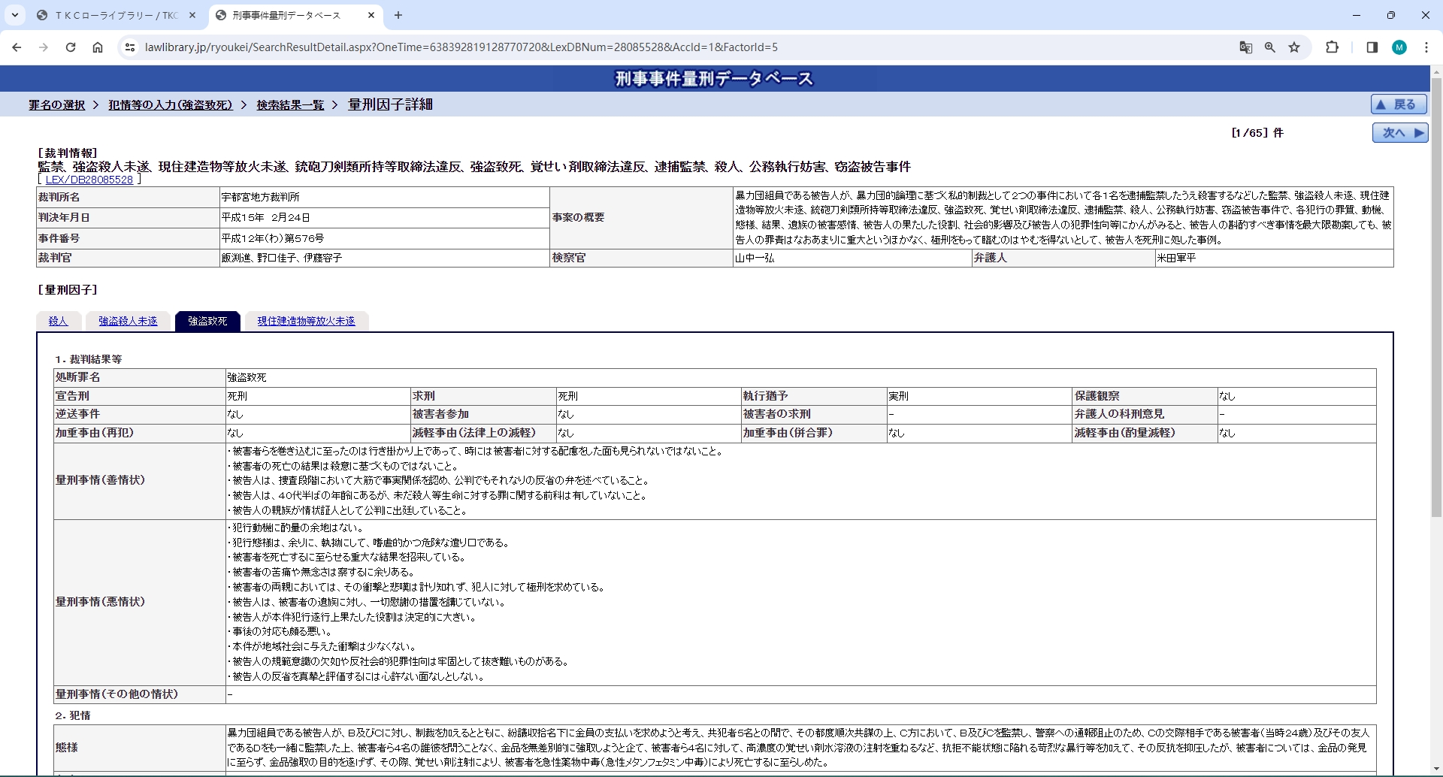
二、数据库使用界面介绍
子模块（出版物）使用界面举例 2
详细内容浏览

Slide 32

谢 谢
ありがとう
了解CINFO，了解更多，欢迎访问CINFO网站！
Website: www.cinfo.net.cn
E-mail: info@cinfo.net.cn

